Slide 1
超伝導検出器 MKID の多重読み出し用 フロントエンド回路の開発
総合研究大学院大学
高エネルギー加速器科学研究科
素粒子原子核専攻
石塚 光

Slide 2
目次
背景
GroundBIRD 実験
回転冷却光学系
MKID
読み出し系
読み出し方法
従来のアナログ基板
MKID を読みだした例
解決すべき課題
LPF による帯域の制限
消費電力・発熱の過大
ユーザビリティの損失
新しいアナログ基板 RHEA の開発
LPF
クロック生成器周辺
電源回路
RHEA による改良点
市販品と RHEA の比較
新フロントエンド回路
RHEA の評価
納品時のトラブル
消費電力の評価
基板上 IC の発熱量の評価
帯域の評価
まとめ

Slide 3
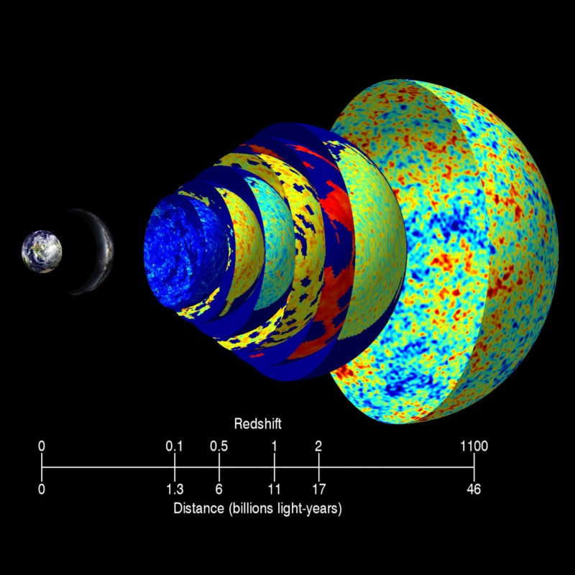
背景
インフレーション理論の検証
→ 宇宙背景放射（CMB）の偏光測定
→ CMB 偏光地図に表れる
奇パリティ・パターン B モードは
インフレーションの動かぬ証拠！
?
inflation
B モード

Slide 4
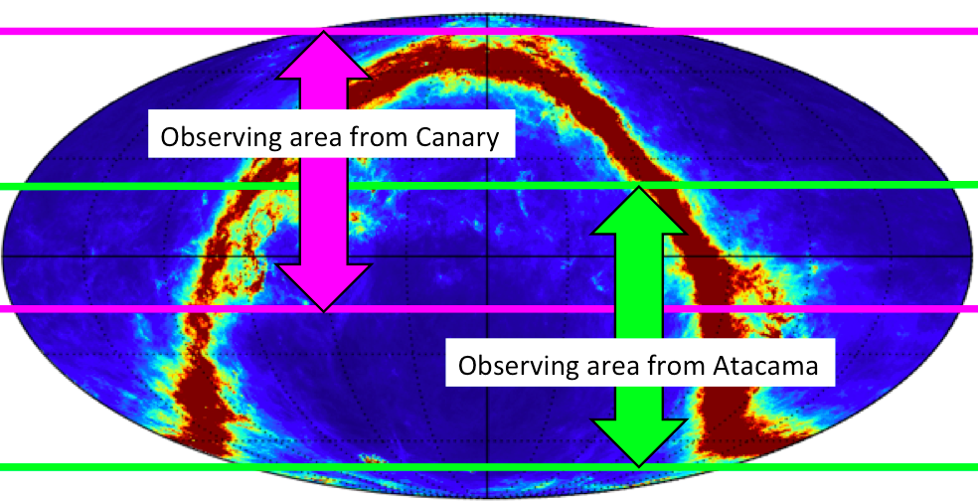
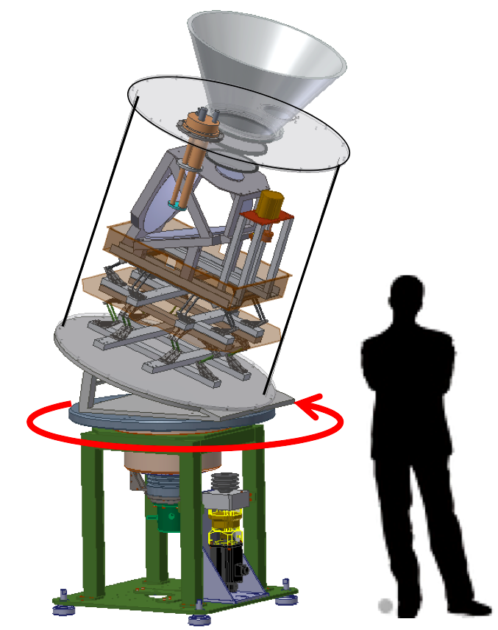
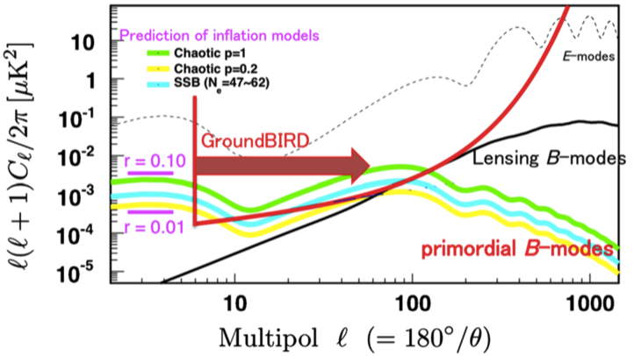
GroundBIRD 実験
高速回転スキャンと地球の自転により、広い領域を観測
原始重力波起源 B モードの検出を目指す
観測地カナリア諸島
観測地アタカマ砂漠
高速回転スキャン
分速 20 回転

Slide 5
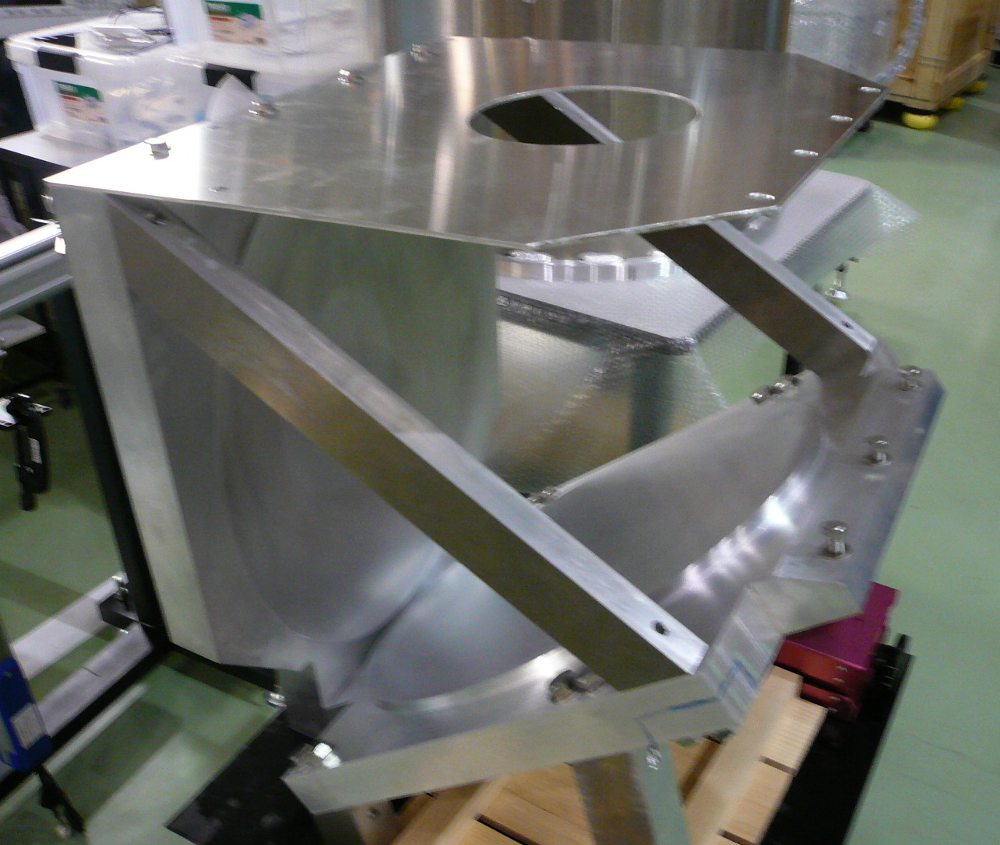
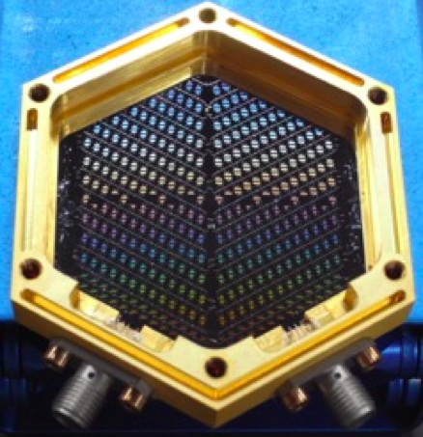
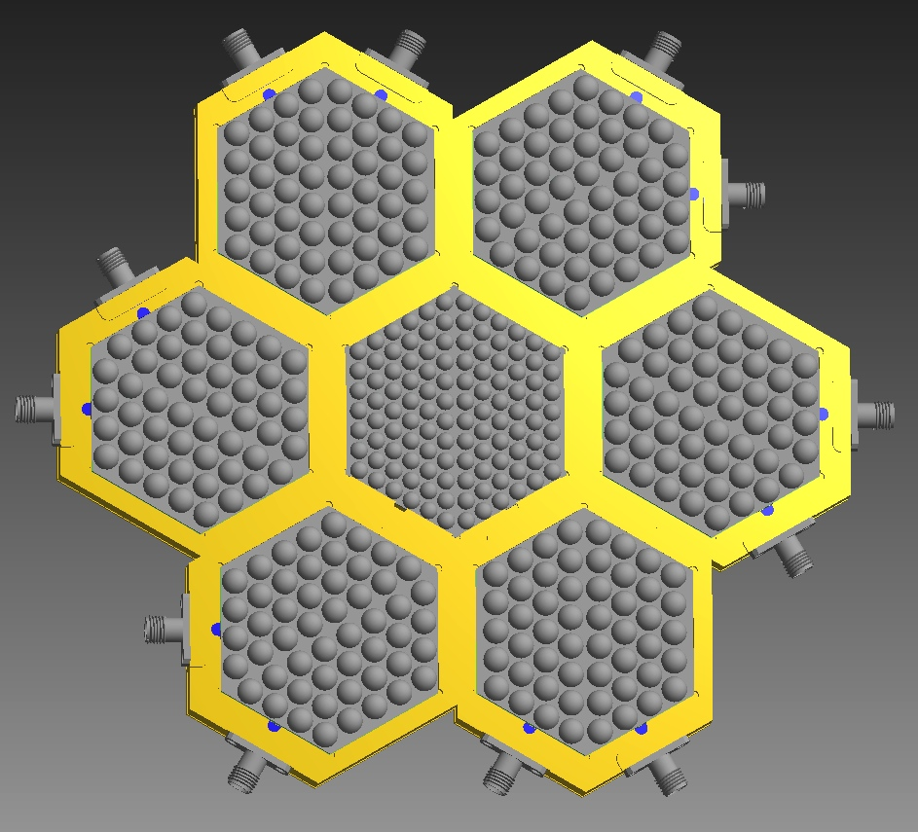
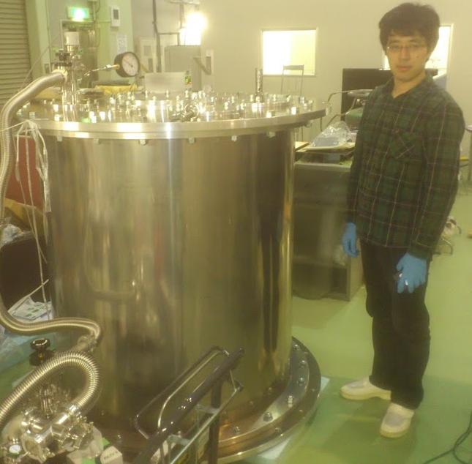
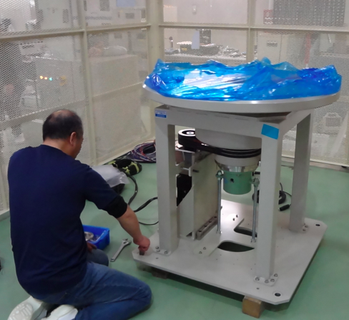
GroundBIRD 実験 – 回転冷却光学
145
GHz
145
GHz
145
GHz
220
GHz
145
GHz
145
GHz
145
GHz
クロス–ドラゴン
反射光学系 @ 4 K
開口径 30 cm、視野 20°
MKID アレイ @ 250 mK
624 個 @ 145 GHz
224 個 @ 220 GHz
クライオスタット
パルス管冷凍機、 ヘリウム吸着式冷凍機搭載
高速回転台
分速 20 回転

Slide 6
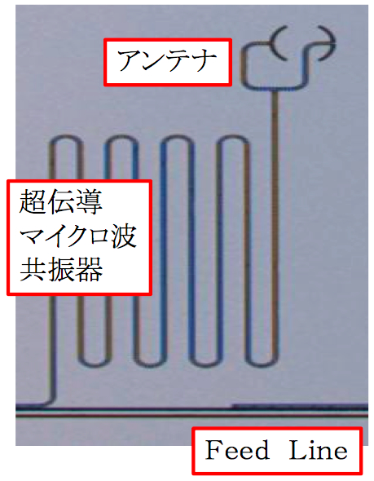
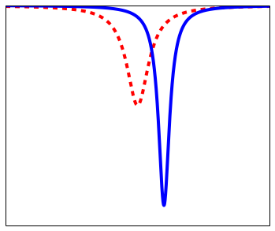
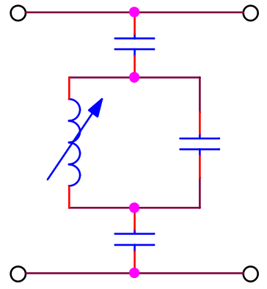
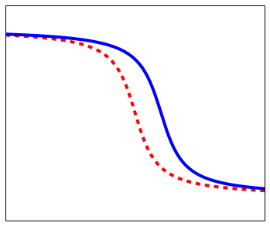
MKID (Microwave Kinetic Inductance Detector)
Amp/Freq
L
Power [dB]
等価回路
δf
f₀
Phase
2π
アンテナに光子（CMB）が入射
→ 共振器のクーパー対が壊れ準粒子数増加
→ 共振器の力学的インダクタンス変化
→ 共振状態変化
読み出し系は振幅と位相の変化を測定
δθ
0
f₀
Notes:
MKID は左上の図のように CMB 光子を受けるアンテナ部分と、超伝導マイクロ波共振器、Feed Line からなります。
MKID の読み出し原理は、まず、超伝導状態にある共振器が、アンテナから光子を受けることによって、共振器内のクーパー対を壊します。
クーパー対が壊れると準粒子が増えて、系の力学的インダクタンスが変化します。
等価回路を見るとわかるように、LC 回路なのでインダクタンスが変われば、共振周波数が変化します。
MKID はこの共振周波数の変化をトラッキングする検出器で、読み出しでは共振周波数の変化を、右の図のように、振幅と位相の変化を見ることにより行います。
また、<CLICK>

Slide 7
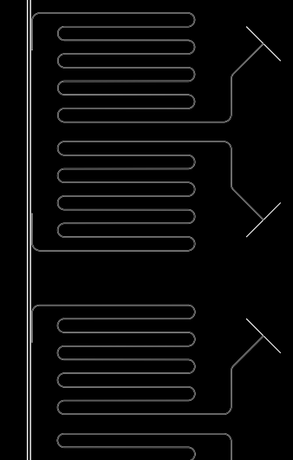
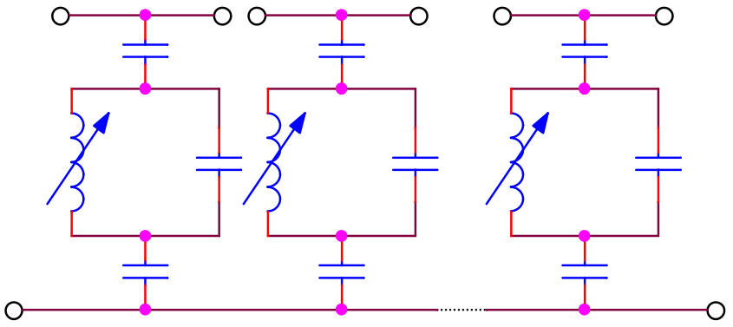
MKIDs (Microwave Kinetic Inductance Detectors)
Antenna
L₀
L₁
L_{n}
等価回路
Feed Line
GroundBIRD:
- 観測周波数: 145, 220 GHz
- 読出周波数: ~ 4 GHz
- 検出器数: 848
- NET: 250 uKs^{1/2}/個
個々の共振器の長さを変えて、 周波数空間への多重化を実現:
- 1 本の Feed Line で多素子読み出し
- 冷凍機の熱流入を抑制
Notes:
MKID は共振器の長さを変えることで複数の共振周波数を実現することができます。
それぞれの MKID の信号を多重化し、1 本の Feed Line で読み出すことで、配線数が減り、クライオスタット内への熱流入を抑制し、冷凍機への負担を減らすることができます。
右下にの赤枠に、典型的な CMB 偏光実験用の MKID のスペックを示します。
Antenna 帯域は 80—250 GHz、
MKID の Feed Line を通る信号帯域が 3—6 GHz、
検出器の数は 1,000 ピクセルのオーダーでアレイ化し、
ノイズレベルはダークで、10^-18 ワットパールートセカンドという数字になります。
<CLICK>

Slide 8
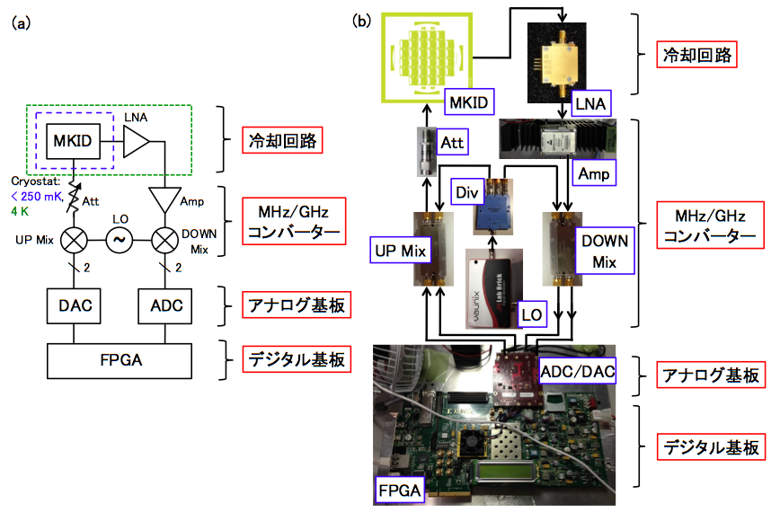
読み出し系

Slide 9
読み出し方法
FPGA でつくった波を DAC で出力し、
UP Mixer と LO（3—6 GHz）で、 メガヘルツをギガヘルツに Up-convert
LNA
MKID
Cryostat:
< 0.3 K,
4 K
ギガヘルツ波
Att
Amp
LO
UP Mix
~
DOWN
Mix
＼ 2
＼ 2
DAC
ADC
メガヘルツ波
FPGA

Slide 10
読み出し方法
FPGA でつくった波を DAC で出力し、
UP Mixer と LO（3—6 GHz）で、 メガヘルツをギガヘルツに Up-convert
LNA
MKID
Cryostat:
< 250 mK,
4 K
Att
Amp
LO
MKID
UP Mix
~
DOWN
Mix
＼ 2
＼ 2
DAC
ADC
FPGA

Slide 11
読み出し方法
FPGA でつくった波を DAC で出力し、
UP Mixer と LO（3—6 GHz）で、 メガヘルツをギガヘルツに Up-convert
LNA
MKID
Cryostat:
< 250 mK,
4 K
Att
ギガヘルツ波
Amp
LO
MKID
UP Mix
~
DOWN
Mix
＼ 2
＼ 2
メガヘルツ波
DAC
ADC
MKID からの出力を LNA で増幅し、 DOWN Mixer と LO で、 ギガヘルツをメガヘルツに Down-convert
ADC で FPGA に戻して検出
FPGA

Slide 12
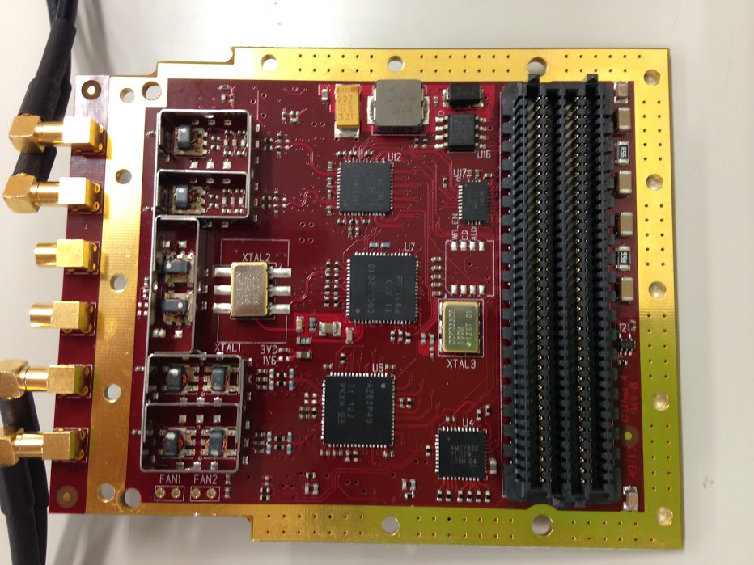
市販のアナログ基板 – FMC150[*]
MMCX
DAC
2 ch, 16 bit, 800 MSPS
クロック
245.76 MHz
メガヘルツ波
ADC
2 ch, 14 bit, 250 MSPS
[*]: http://www.4dsp.com/FMC150.php

Slide 13
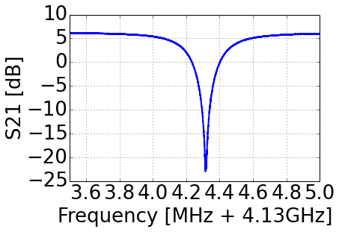
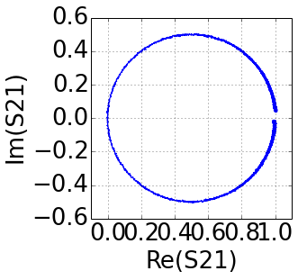
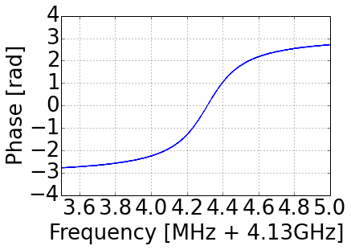
市販品で MKID を読み出した例
ADC/DAC がそれぞれ 2 ch. ずつあるので、複素空間に S₂₁
パラメータを表現可能
A
振幅の変化
φ
位相の変化

Slide 14
市販のアナログ基板 – FMC150[*]
MMCX
DAC
2 ch, 16 bit, 800 MSPS
現在 MKID の読み出しに成功して
いるが、解決すべき課題がある
クロック
245.76 MHz
メガヘルツ波
ADC
2 ch, 14 bit, 250 MSPS
[*]: http://www.4dsp.com/FMC150.php

Slide 15
解決すべき課題

Slide 16
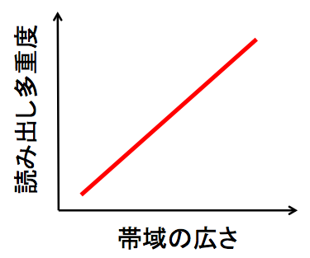
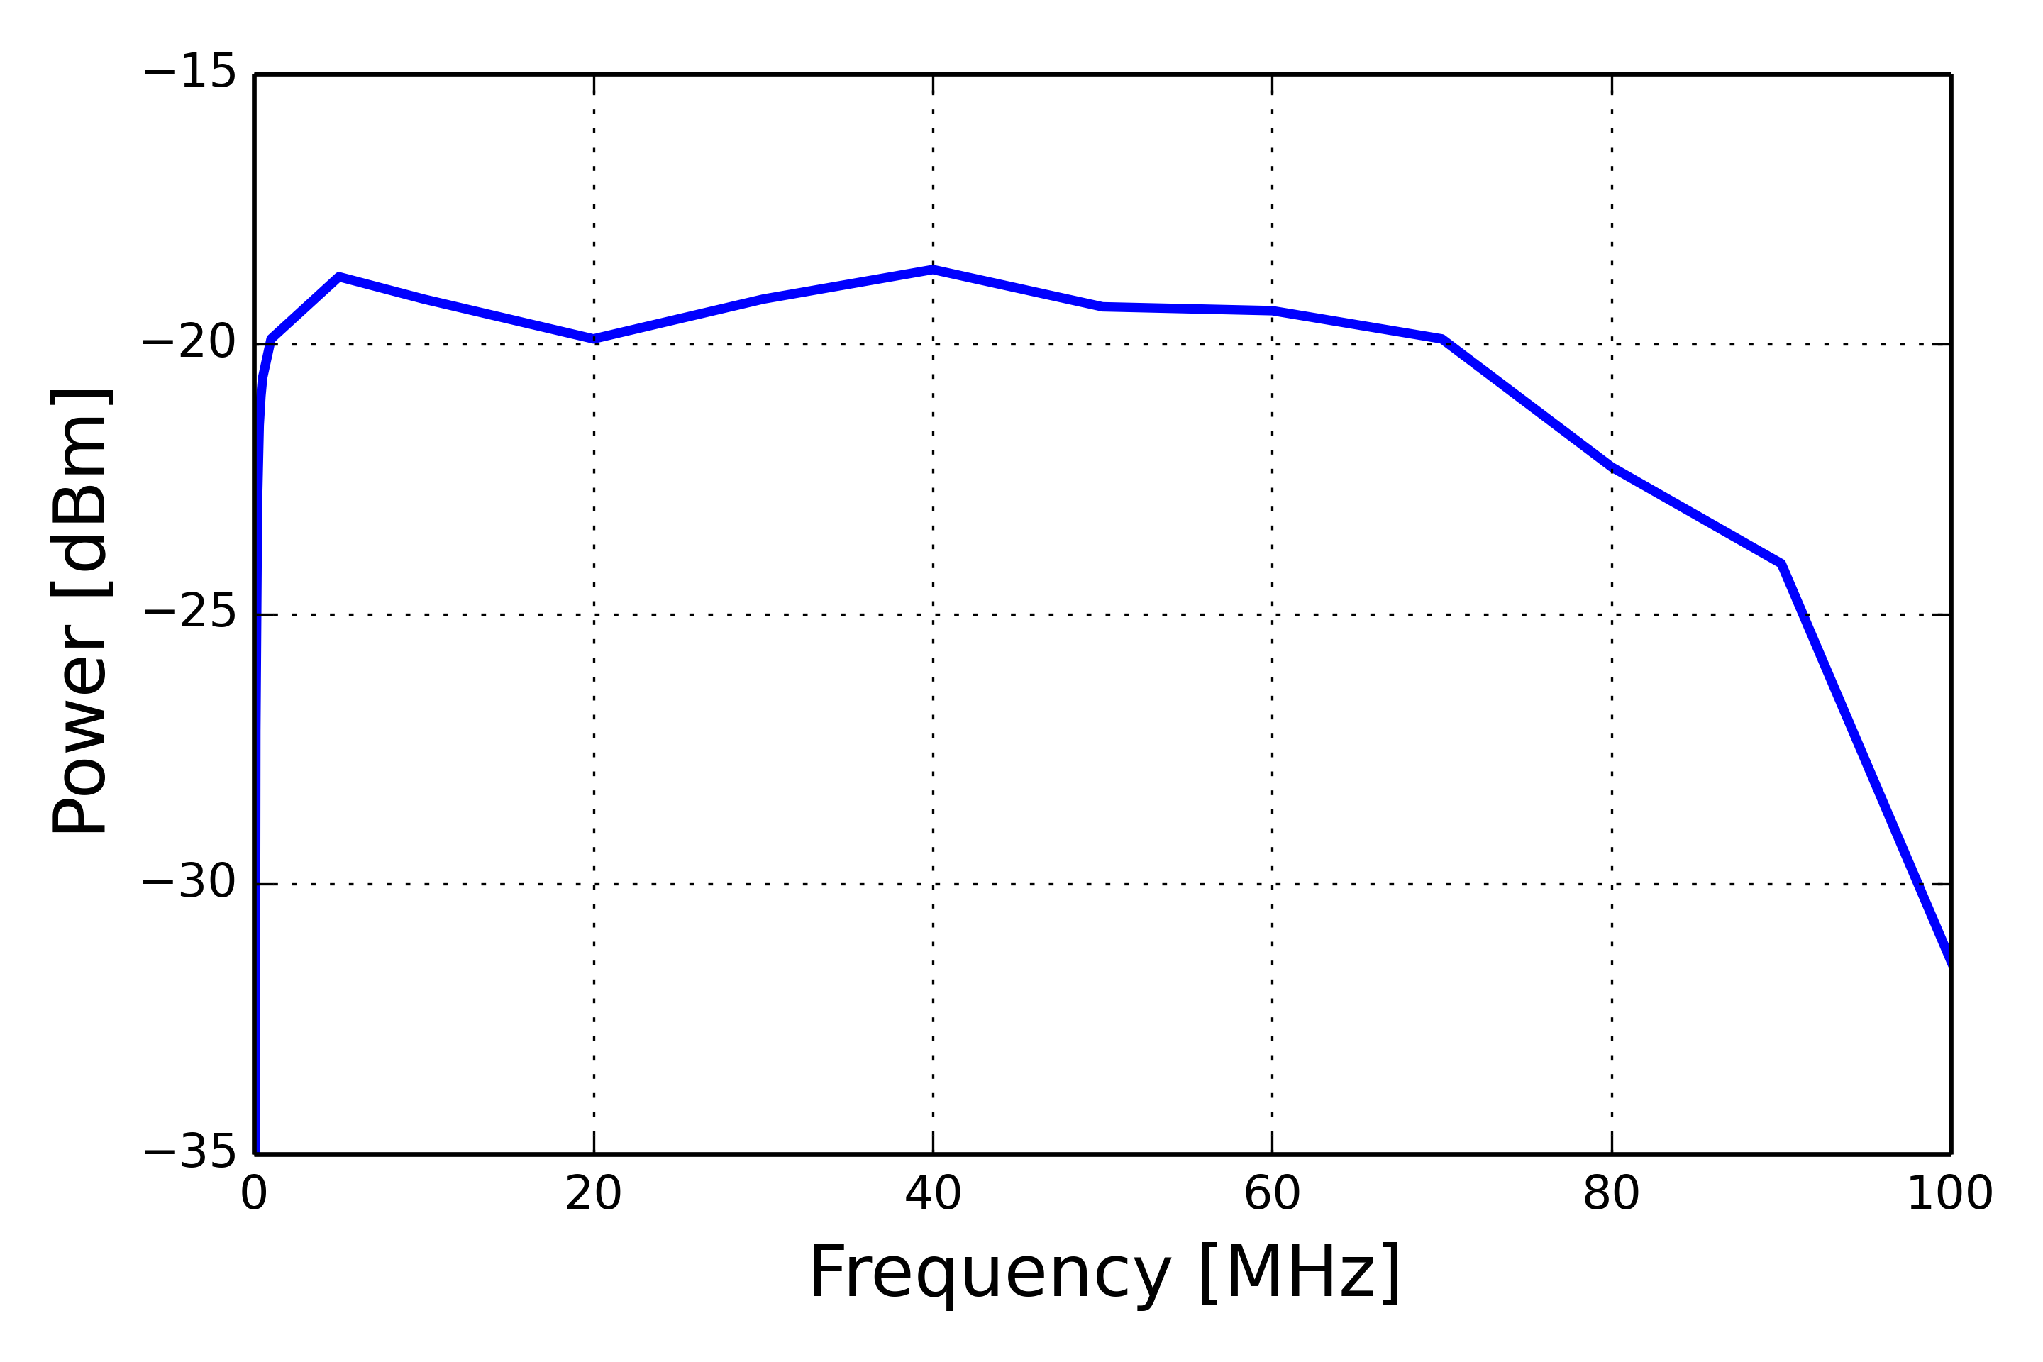
LPF による帯域の制限（< 70 MHz）
帯域の広さは読み出し多重度に比例
MKID の comb 間隔が 2 MHz なら:
70 MHz x2/2 MHz = 70
GB の読み出し要求値は 104（@ 145 GHz）
→ 要求を満たさない
corner freq.: 82 MHz
DAC
LPF
~
~
ADC
DAC の出力部分に
Low-pass filter (LPF)
が実装されている

Slide 17
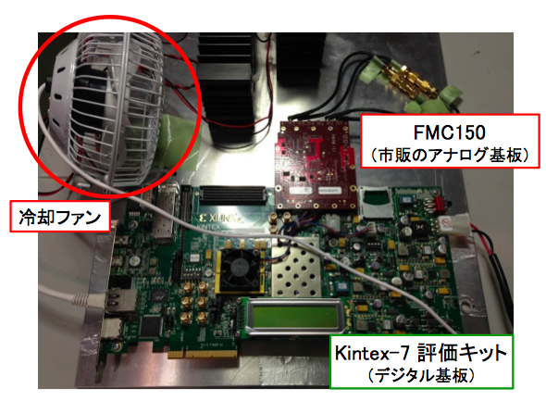
消費電力・発熱の過大
クロック生成器周辺が必要以上に複雑:
- 通信用なので、高級な IC が載っている → 消費電力大 → 発熱 - 読み出し系が不安定 → デジタル基板がハング・アップ
- 読み出し多重度を実質 32 に制限
→ GB の要求値を満たさない その他: - 冷却ファンが必須
- FPGA のコーディングが複雑に - バグが増える
- レギュレータ等の部品も増える

Slide 18
ここで、みなさんに問題です
1 秒以内に答えてください

Slide 19
12.288 × 7 = ?

Slide 20
できましたか？

Slide 21
答えは、
86.016

Slide 22
ユーザビリティの損失
クロック周波数が人にやさしくない:
- 通信用なので、分周しやすい周波数（245.76 MHz）の発振器が搭載 → ユーザーが調整する周波数分解能が非直感的になる（12.288 kHz）
コネクターの規格が不揃い: - アナログ基板のコネクターだけ、別の工具、別のケーブルが必要
- コネクターを脱着はデバック時は日常茶飯事
→ ユーザーに余計なストレスを与える

Slide 23
ユーザビリティの損失
クロック周波数が人にやさしくない:
- 通信用なので、分周しやすい周波数（245.76 MHz）の発振器が搭載 → ユーザーが調整する周波数分解能が非直感的になる（12.288 kHz）
コネクターの規格が不揃い: - アナログ基板のコネクターだけ、別の工具、別のケーブルが必要
- コネクターを脱着はデバック時は日常茶飯事
→ ユーザーに余計なストレスを与える
ADC/DAC の性能を活かし、 無駄な機能を排除した シンプルなボードが欲しい！

Slide 24
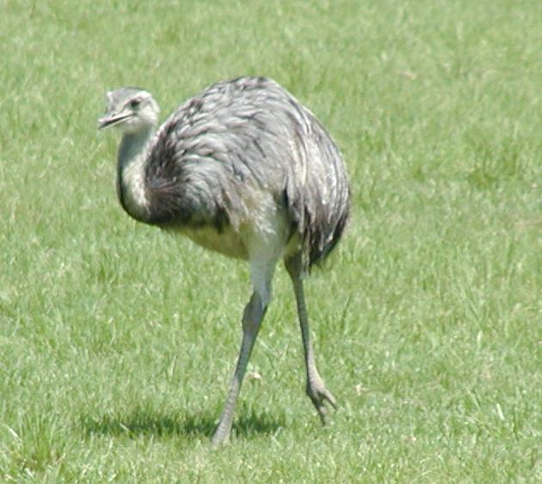
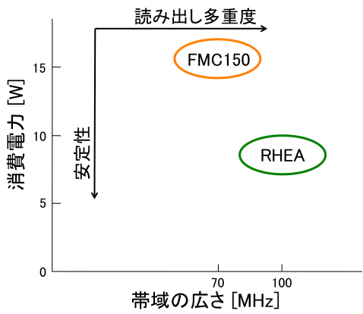
新しいアナログ基板の開発 RHEA（Rhea is a High spEed Analog board）
南米に住む陸鳥（ground bird）
時速 60 km/h の俊足
（Wikipedia より）
より広く！（広帯域）
より軽やかに！（省電力）
よりやさしく！（User-friendly）

Slide 25
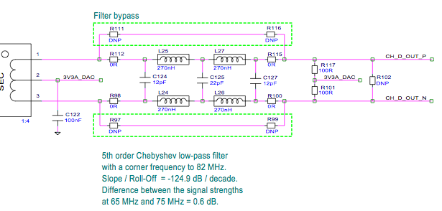
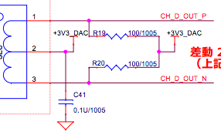
LPF
広帯域化
DAC 出力部分のキャパシタとインダクタからなる LPF を排除
アナログ
出力
DAC
アナログ
出力
DAC

Slide 26
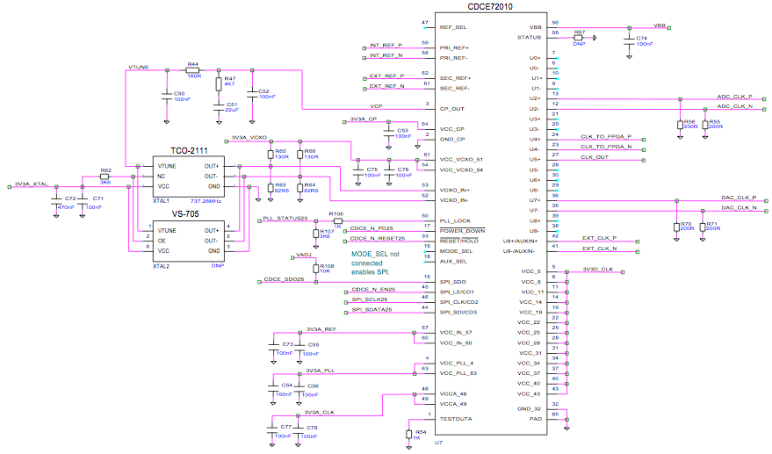
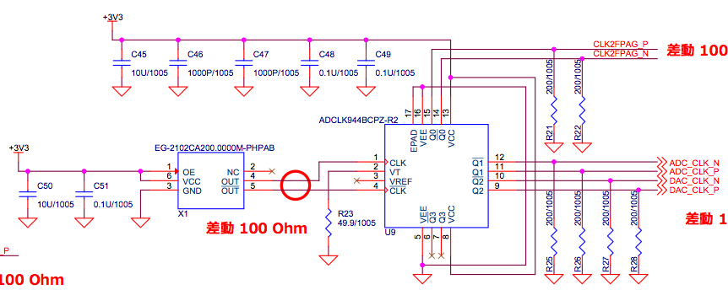
クロック生成器周辺
省電力化
& 利便化
PLL → Clock fan-out buffer
ADC クロック
FPGA クロック
DAC クロック
◯ : 定電圧（3.3 V）
供給線
配線数: 70→20
定電圧源: 6→2
消費電力: 3.4→0.62 W
FPGA クロック
ADC クロック
DAC クロック

Slide 27
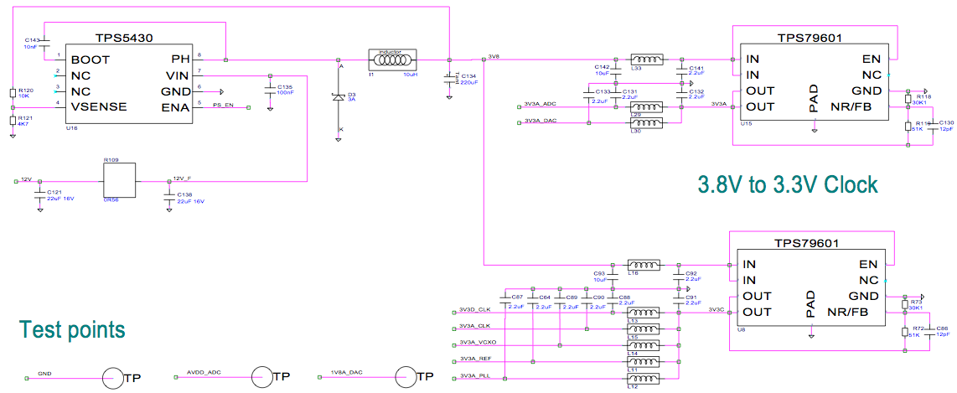
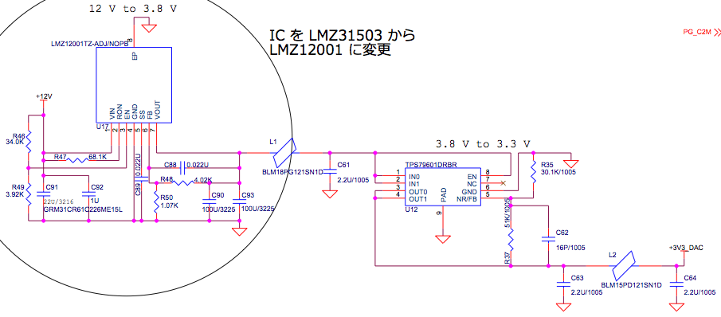
電源回路
安定化
電源回路を簡素化 & IC の再選定
信頼性のある部品に変更
電力供給の安定化
↓
読み出し系の安定化

Slide 28
RHEA による改良点
ADC/DAC は現ボードとほぼ同じ IC を採用
ADC: 2 ch, 14 bit, 250 MSPS（省電力版）
DAC: 2 ch, 16 bit, 800 MSPS
LPF を排除
帯域 +60 MHz（30% 増）
クロック・電源周辺見直し
PLL 排除。よりシンプルな回路に変更
消費電力半分
ユーザビリティ向上
クロック周波数を直感的な周波数（200 MHz）に変更
コネクター規格を SMA に統一
お買い得
1 枚 80 万円[*] → 46 万円（デザイン料込）
量産する場合は 12 万
さらに、
[*]: FPGA とセットで買うと 50 万円にディスカウント

Slide 29
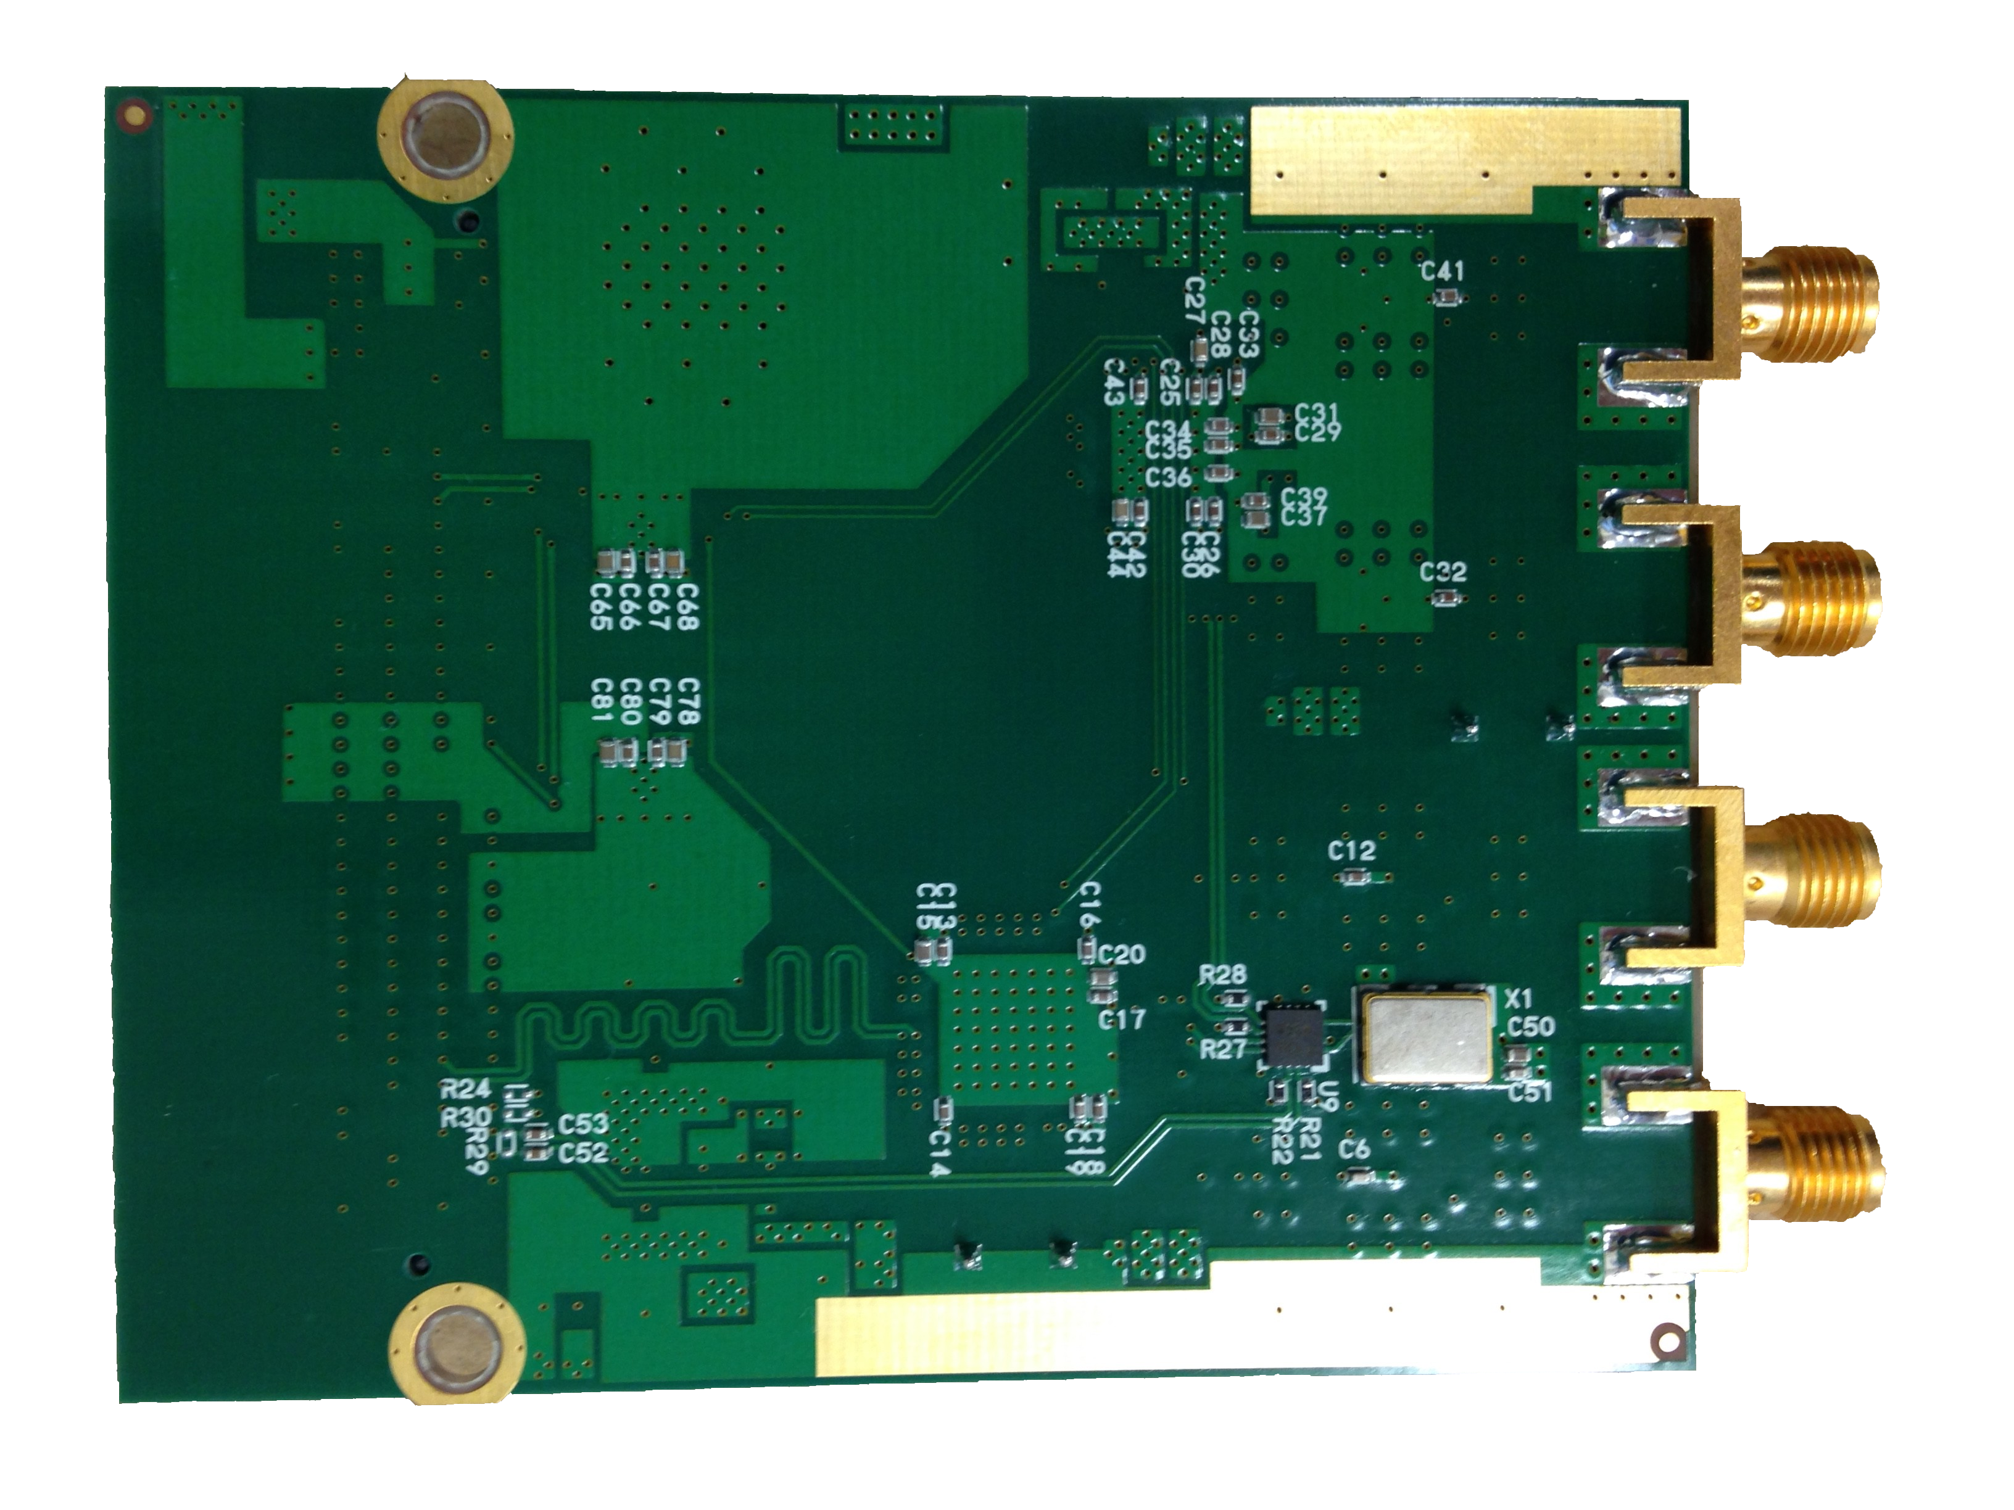
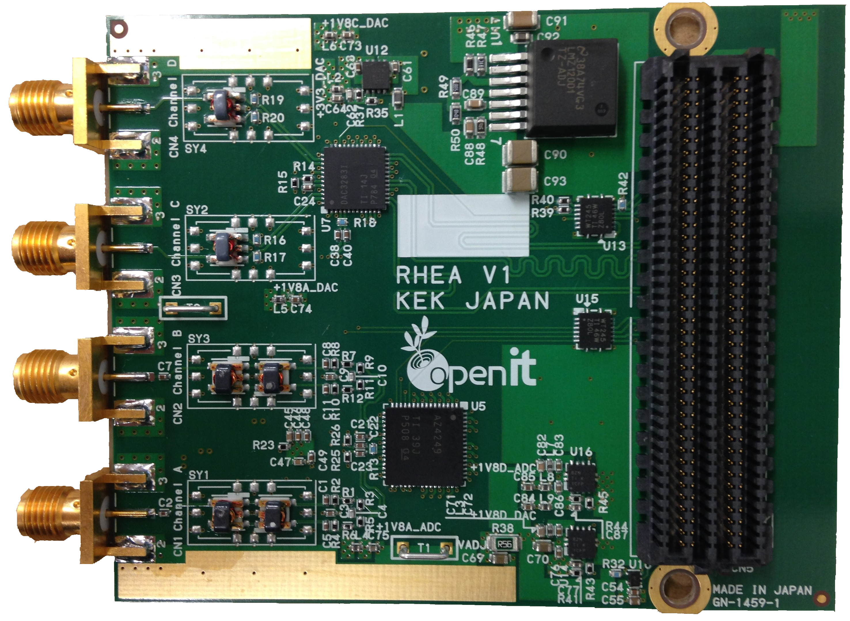
新アナログ基板 RHEA Ver. 1.0

Slide 30
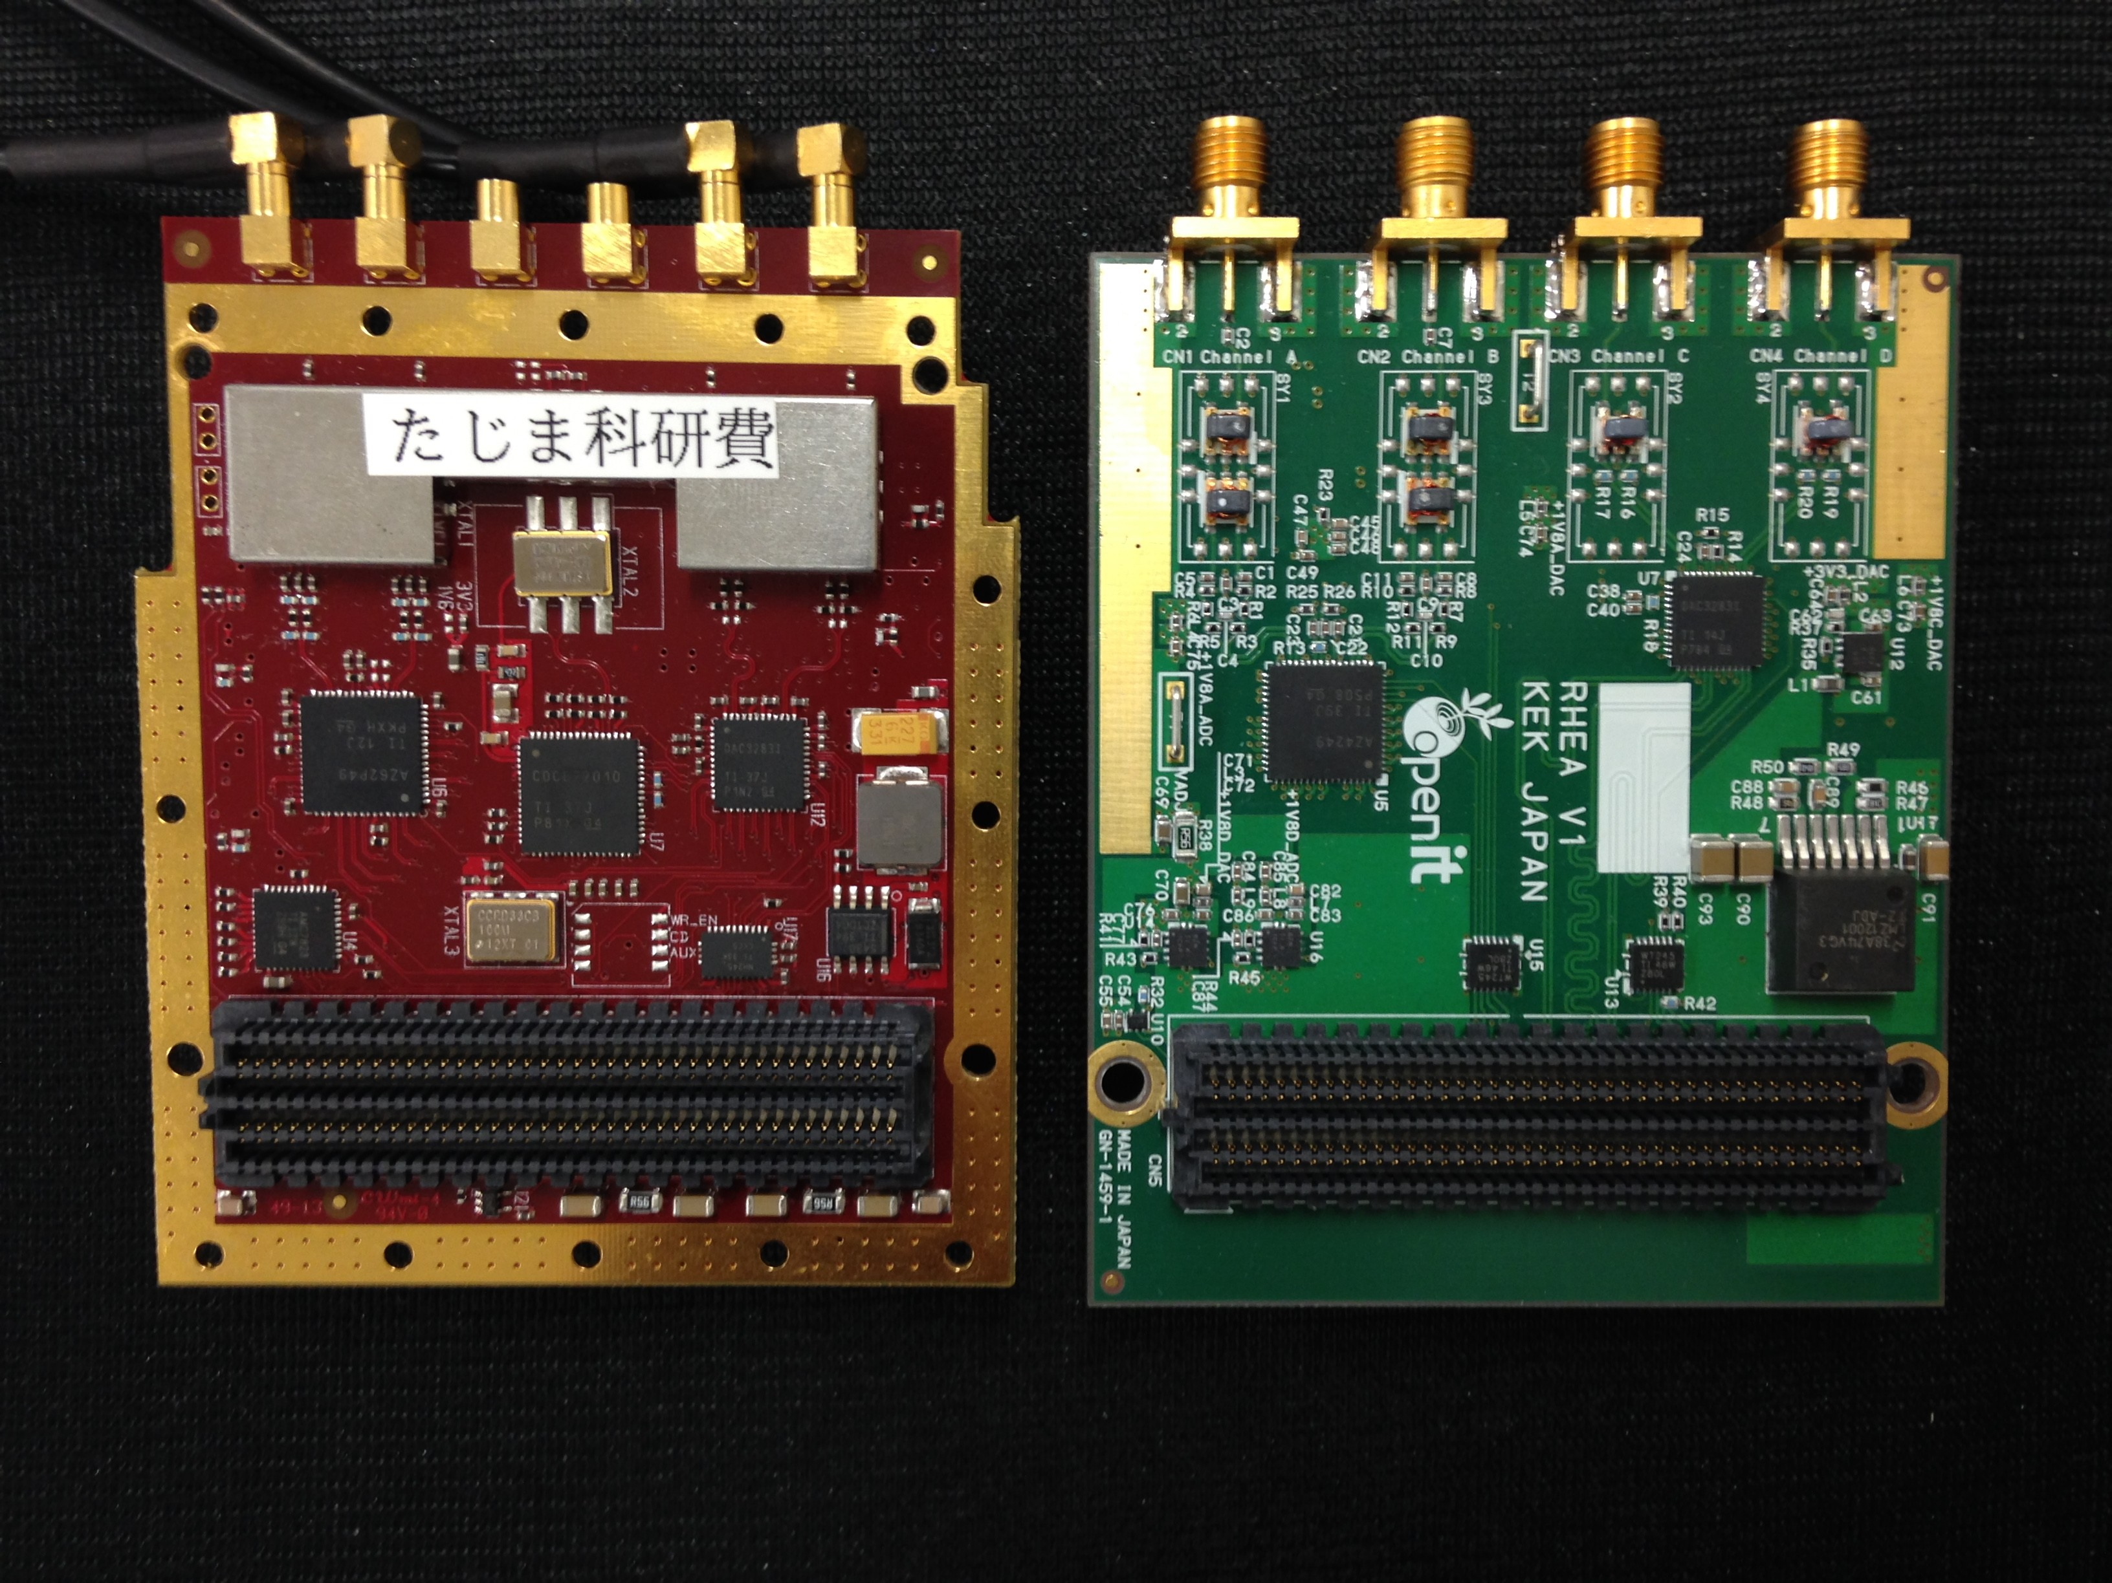
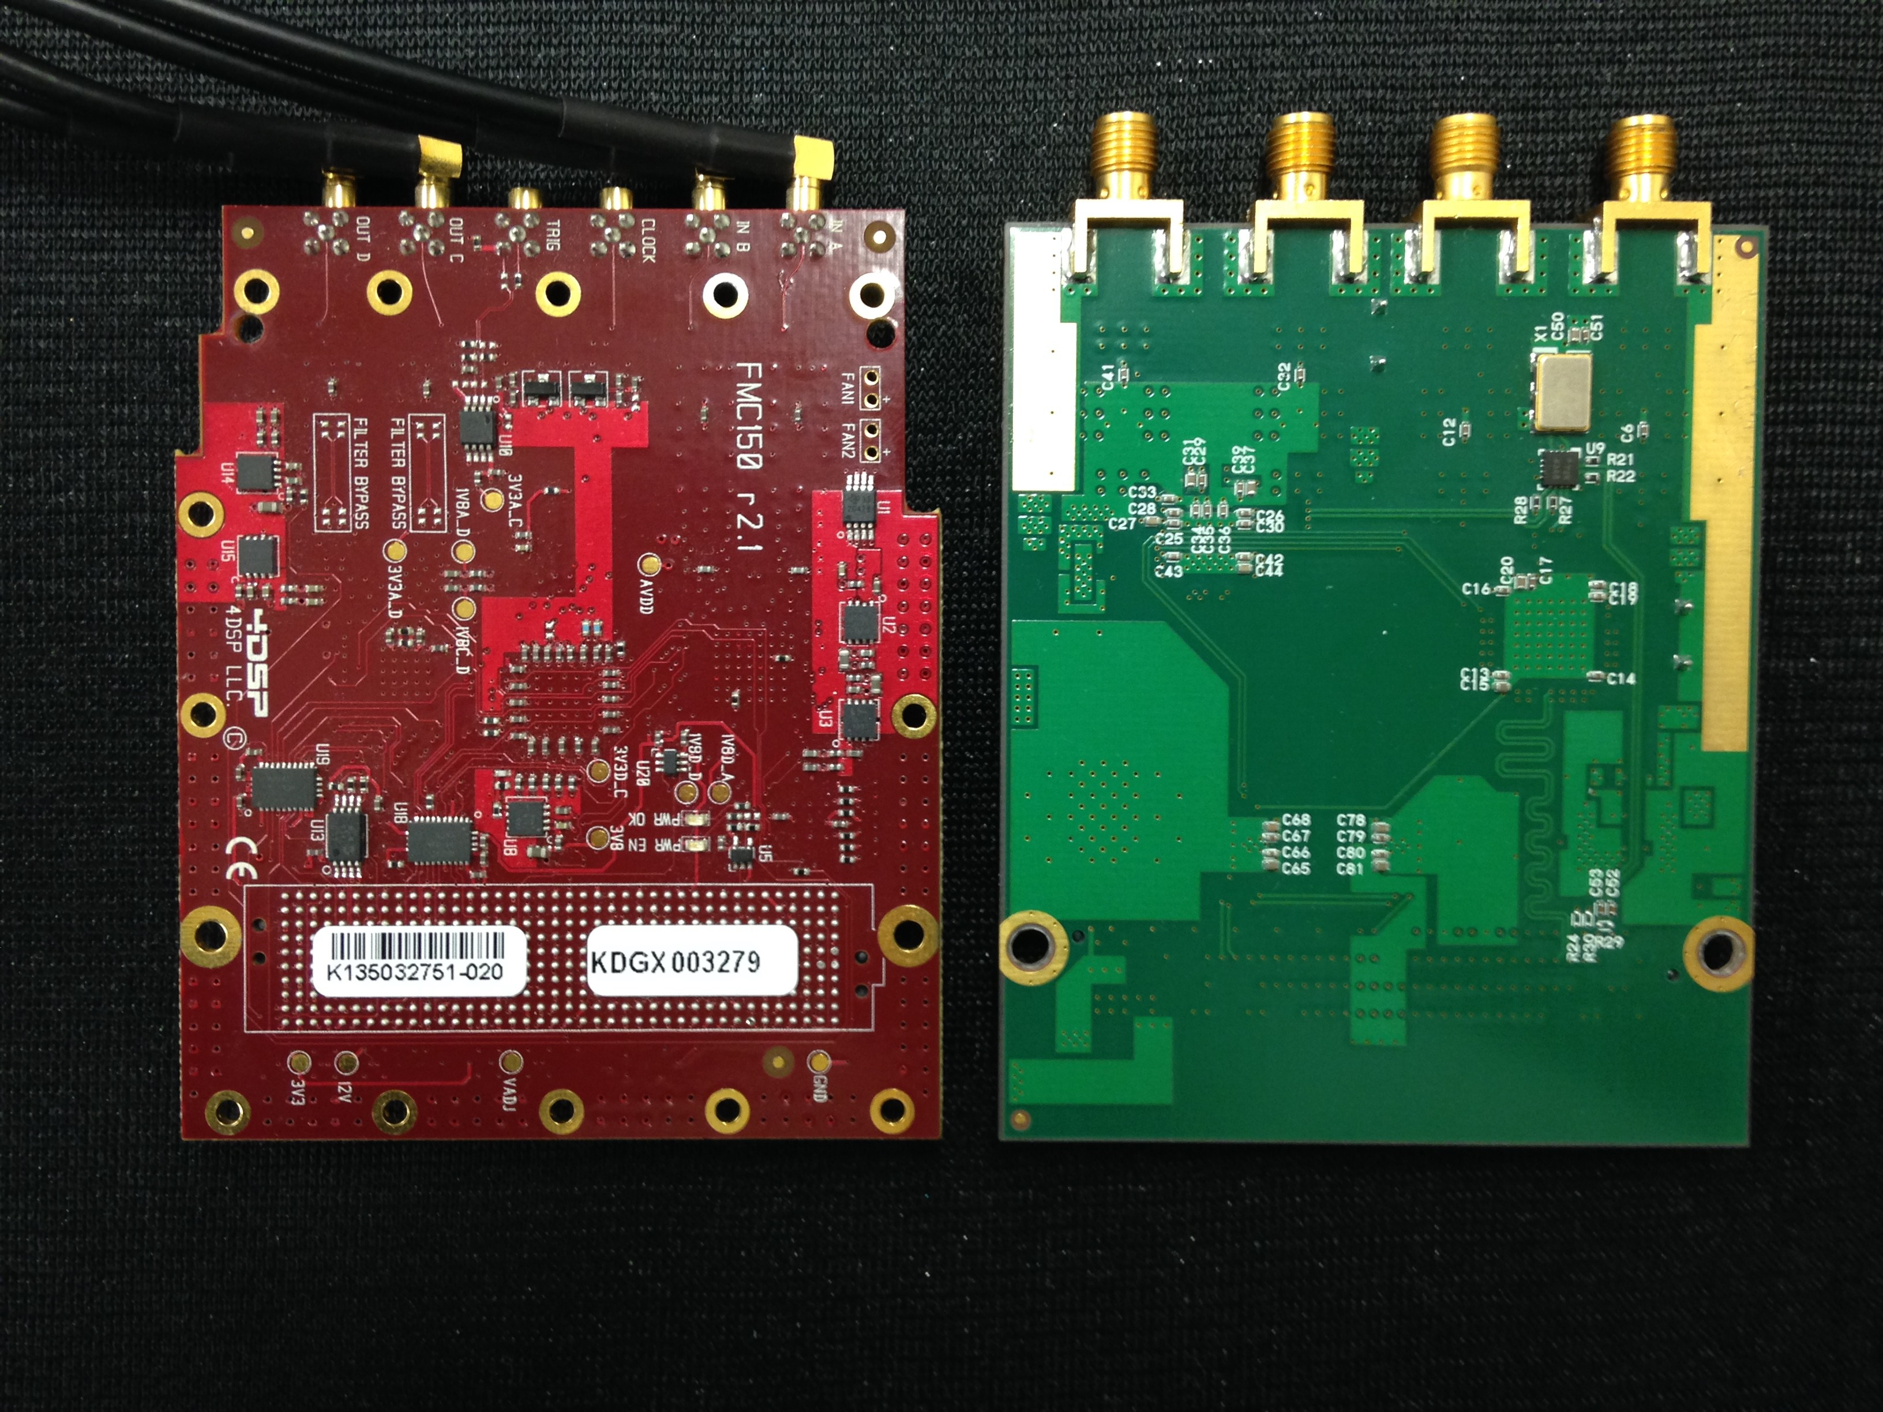
市販品（FMC150）と RHEA
DAC
水晶発振器
クロック・
ファンアウト・
バッファ
ADC
DAC
PLL
ADC
水晶発振器

Slide 31
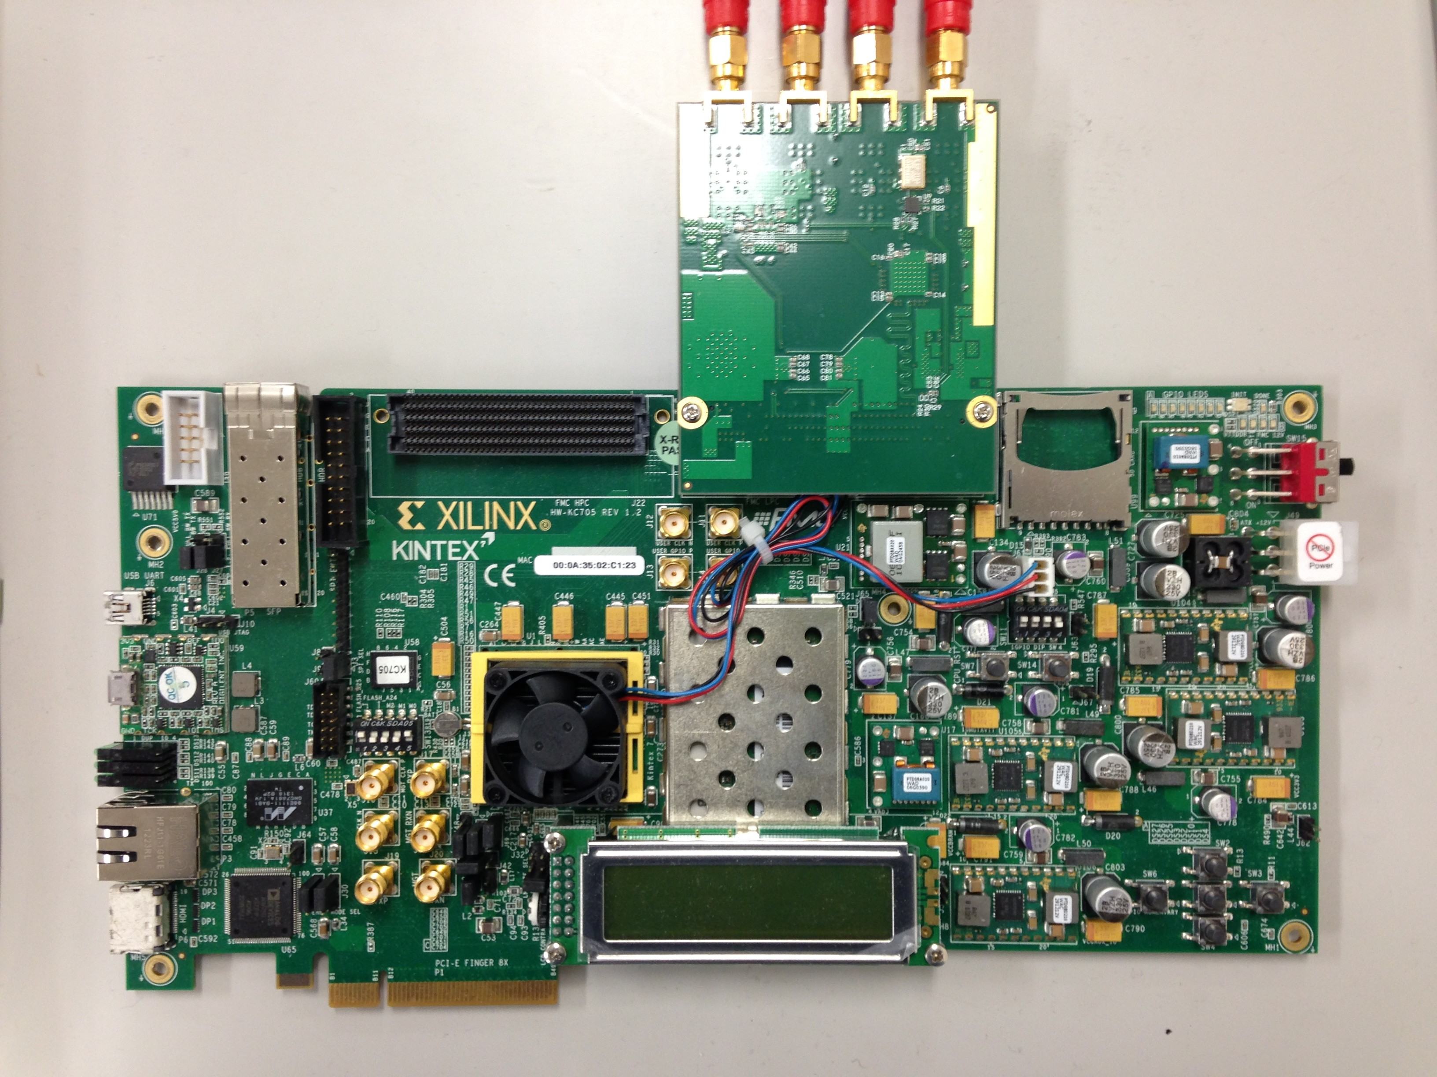
新フロントエンド回路
スペーサーと
ネジで固定
RHEA
デジタル基板

Slide 32
RHEA の評価

Slide 33
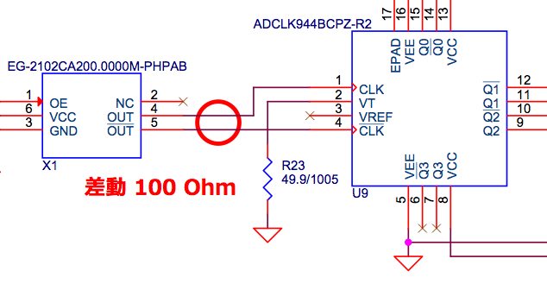
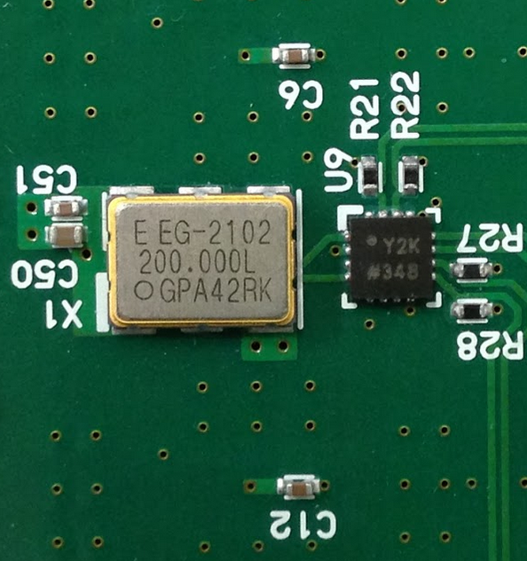
クロックが出ない？
納品時のトラブル
搭載している水晶発振器が回路図と違った
LVPECL
LVDS を ADCLK944 に入力するに
は、AC-Coupled する必要がある。
また、R23 により Differential Clock の Common-mode が GND に落ち
ているため、閾値を超えられない。
つまり、信号は出ない。
LVDS

Slide 34
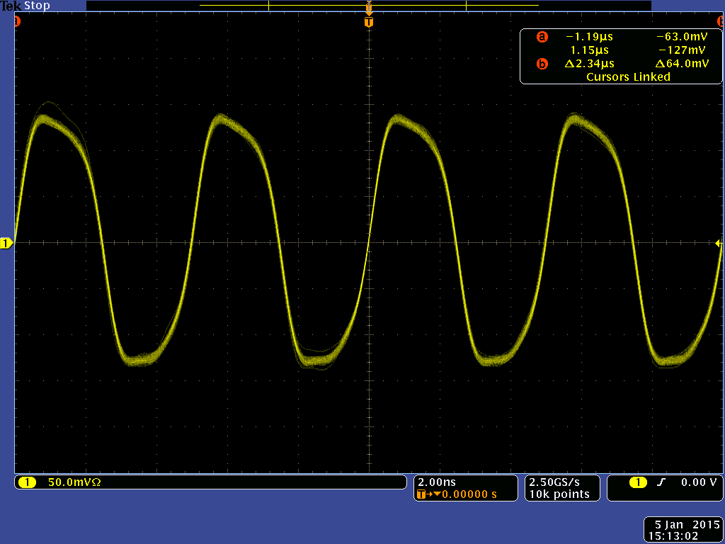

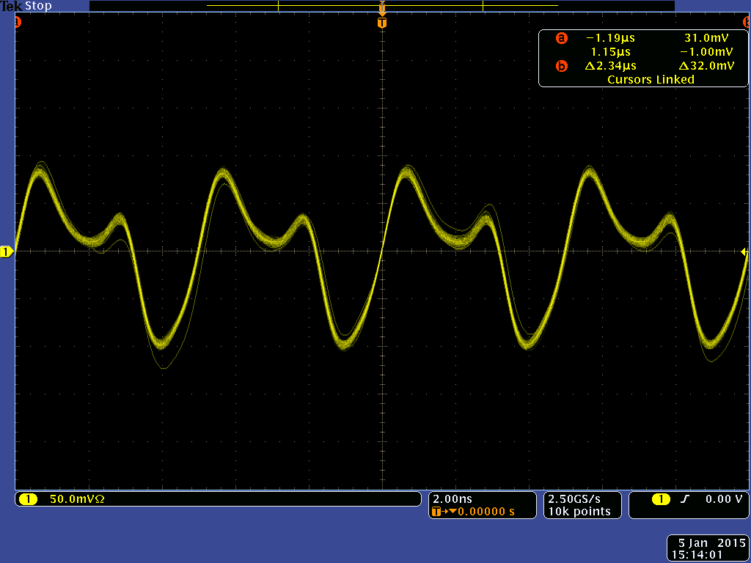
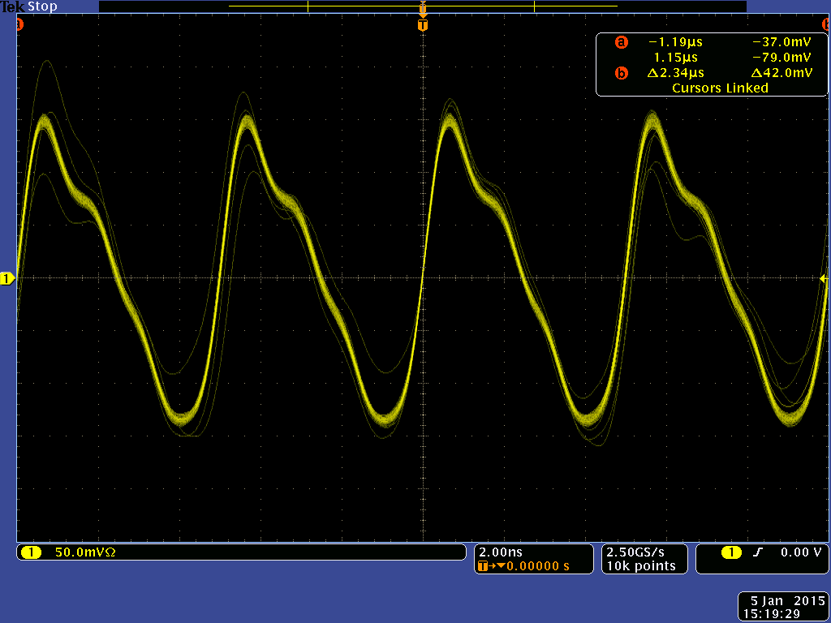
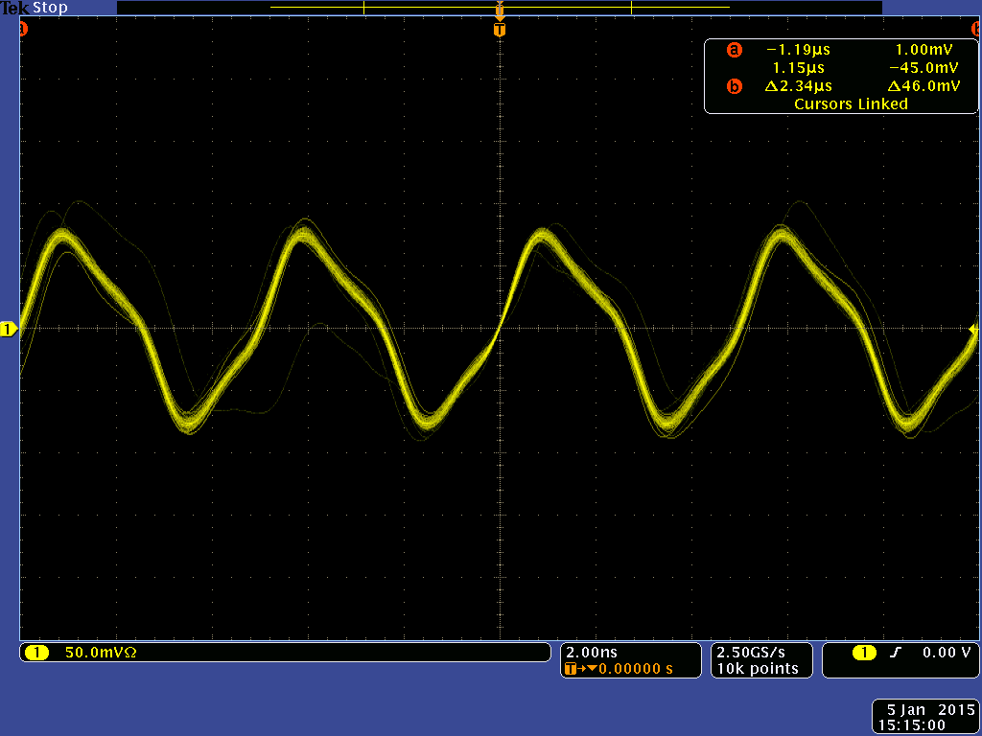
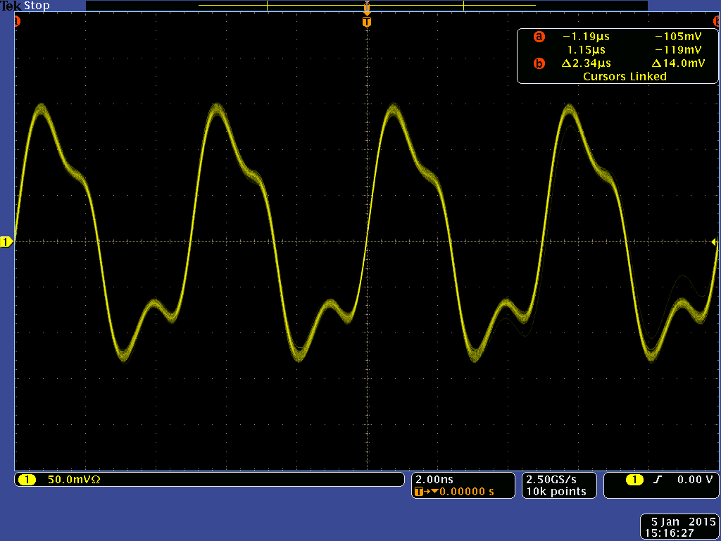
水晶発振器を交換
トラブルの解決
OSC output
Fanout buf input
FMC input
ADC input
ADC output
DAC input

Slide 35
消費電力の評価
評価方法:
1. デジタル基板に定電圧源（12 V）で電力を供給する
2. 読み出し系をオペレーション（idle, mux1, mux32）
3. デジタル基板に流れる電流量を測る
4. デジタル基板のみの電流量を差し引く
アナログ基板
デジタル基板
+
電流計,
直流電源
FMC
-
12 V
テスター
（電圧計）

Slide 36
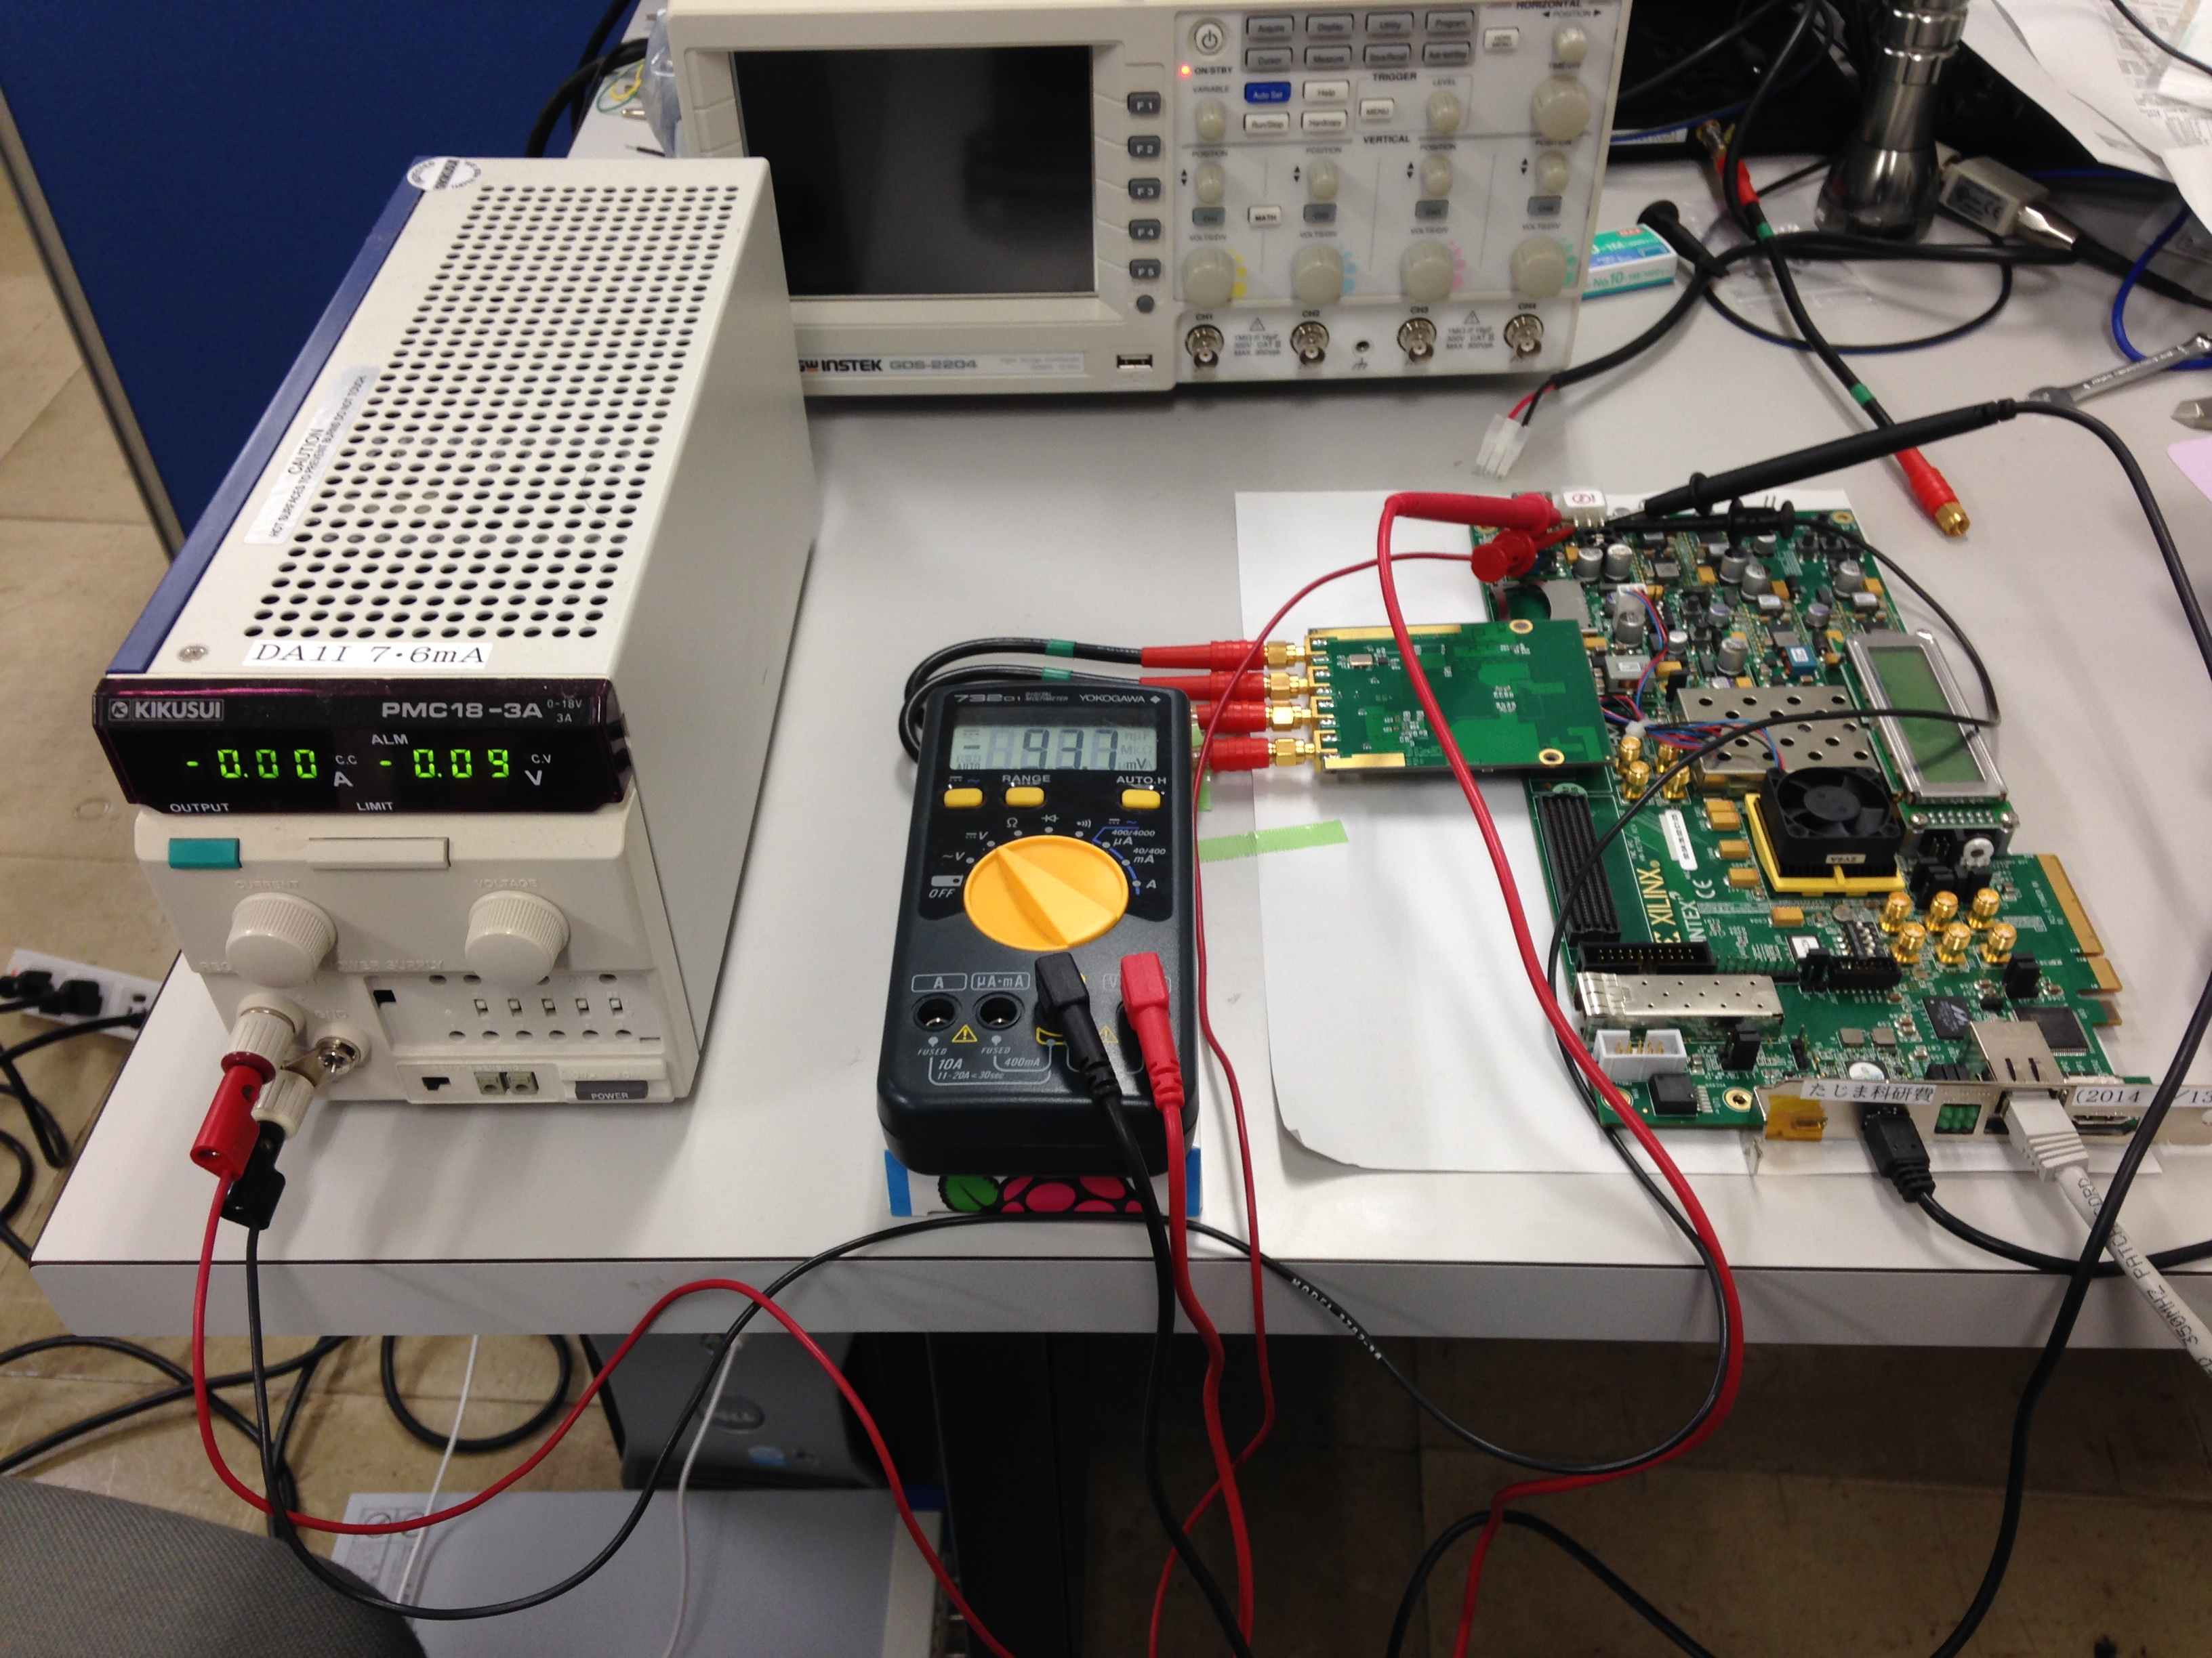
消費電力の評価
直流電源
アナログ基板
デジタル基板
テスター（電圧計）

Slide 37
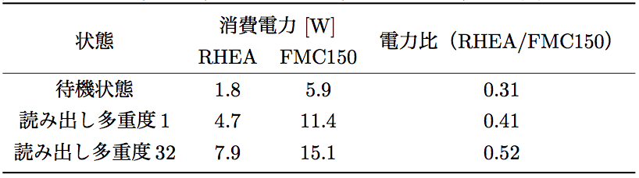
消費電力の評価 – 結果
「読み出し多重度 32」において、消費電力は
目標値である「従来の半分」を達成できた！
（待機状態においては、従来のおよそ 30%！）

Slide 38
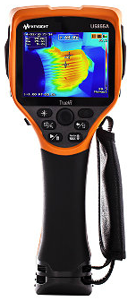
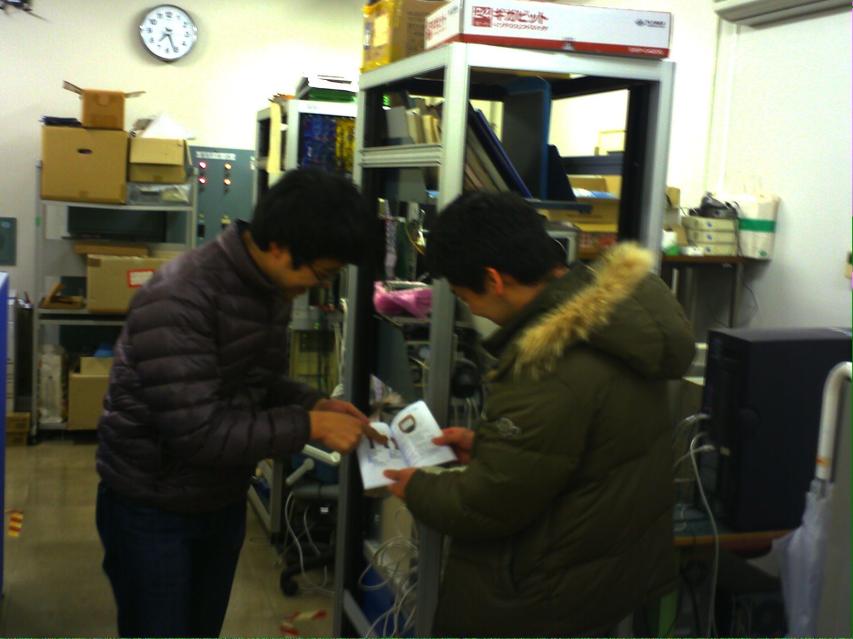
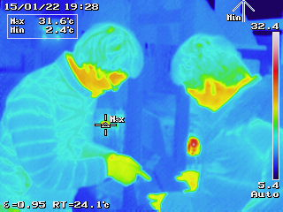
基板上 IC の発熱量の評価
赤外線サーモグラフィ[*]を使って基板表面の温度を測定:
- RHEA と FMC150 を「読み出し多重度 32」に設定し、
それぞれについてファンあり／なしの温度を計測
[*]: Keysight U5855A

Slide 39
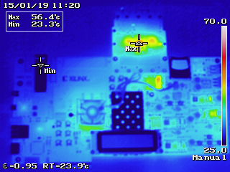
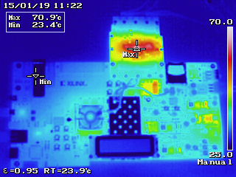


基板上 IC の発熱量の評価 – 結果
≈ 56 ℃
> 70 ℃
(a) FMC150 ファンあり
(b) FMC150 ファンなし
≈ 35 ℃
≈ 38 ℃
≈ 56 ℃
(c) RHEA ファンあり
(d) RHEA ファンなし

Slide 40
基板上 IC の発熱量の評価 – 結果
≈ 56 ℃
> 70 ℃
RHEA はファンあり／なし、どちらも 40℃以下
よって、外付け冷却ファンは不要！
(a) FMC150 ファンあり
(b) FMC150 ファンなし
≈ 35 ℃
≈ 38 ℃
≈ 56 ℃
(c) RHEA ファンあり
(d) RHEA ファンなし

Slide 41
帯域の評価
評価方法:
1. FPGA である周波数の Sine/Cosine 波を生成
2. 2 ch. の DAC で出力
3. オシロスコープで電圧（peak-to-peak）を測定
4. 周波数を変えて測定（以下同様）
オシロスコープ
アナログ基板
デジタル基板
同軸
ケーブル
〜
FMC
/
2
DAC
FPGA

Slide 42

帯域の評価
オシロスコープ
デジタル基板
アナログ基板

Slide 43

帯域の評価 – 結果

Slide 44
帯域の評価 – 結果
1 ch. あたりの帯域 100 MHz
2 ch. 合わせての帯域は、200 MHz
GB の要求値 ± 100 MHz を満足する！

Slide 45
まとめ
GroundBIRD に搭載する MKID の読み出し系に用いるフロントエンド回路の開発を行った
従来のフロントエンド回路は、市販品で構成していたが、以下の解決すべき課題があった:
LPF による帯域制限
消費電力・発熱の過大
ユーザビリティの損失
RHEA により以下が改善した:
帯域 ± 100 MHz
消費電力 7.9 W
高いユーザビリティの獲得
GroundBIRD 実験で用いる MKID の読み出し系として満足するフロントエンド回路ができた

Slide 46
まとめ
GroundBIRD に搭載する MKID の読み出し系に用いるフロントエンド回路の開発を行った
従来のフロントエンド回路は、市販品で構成していたが、以下の解決すべき課題があった:
LPF による帯域制限
消費電力・発熱の過大
ユーザビリティの損失
RHEA により以下が改善した:
帯域 ± 100 MHz
消費電力 7.9 W
高いユーザビリティの獲得
GroundBIRD 実験で用いる MKID の読み出し系として満足するフロントエンド回路ができた
→ LPF を排除
→ クロック分配方式の簡素化
→ 水晶発振器の周波数の変更、
コネクターの統一

Slide 47
まとめ
GroundBIRD に搭載する MKID の読み出し系に用いるフロントエンド回路の開発を行った
従来のフロントエンド回路は、市販品で構成していたが、以下の解決すべき課題があった:
LPF による帯域制限
消費電力・発熱の過大
ユーザビリティの損失
RHEA により以下が改善した:
帯域 ± 100 MHz
消費電力 7.9 W
高いユーザビリティの獲得
GroundBIRD 実験で用いる MKID の読み出し系として満足するフロントエンド回路を開発・評価した
→ LPF を排除
→ クロック分配方式の簡素化
→ 水晶発振器の周波数の変更、
コネクターの統一
→ 30% Up, GB の要求値を満足
→ 50% Down
→ Useful clock, No Extra-Fan, etc.

Slide 48
backup

